Slide 1

NÁZEV: VY_32_INOVACE_20_Review - test
NÁZEV ŠKOLY: Základní škola Konstantinovy Lázně, okres Tachov, příspěvková organizace
AUTOR: Mgr. Alena Kaĺavská
TEMA: Review - test
ČÍSLO PROJEKTU: CZ.1.07/1.4.00/21.2004

Slide 2
Anotace
Pro 4. ročník ZŠ
Prezentace na interaktivní tabuli
Pomůcky: sešit, psací potřeby
Inovace: interaktivní opakovací závěrečný test
Metodické pokyny: odpovědi na otázky písemně – ústně – společně - samostatně + kontrola

Slide 3
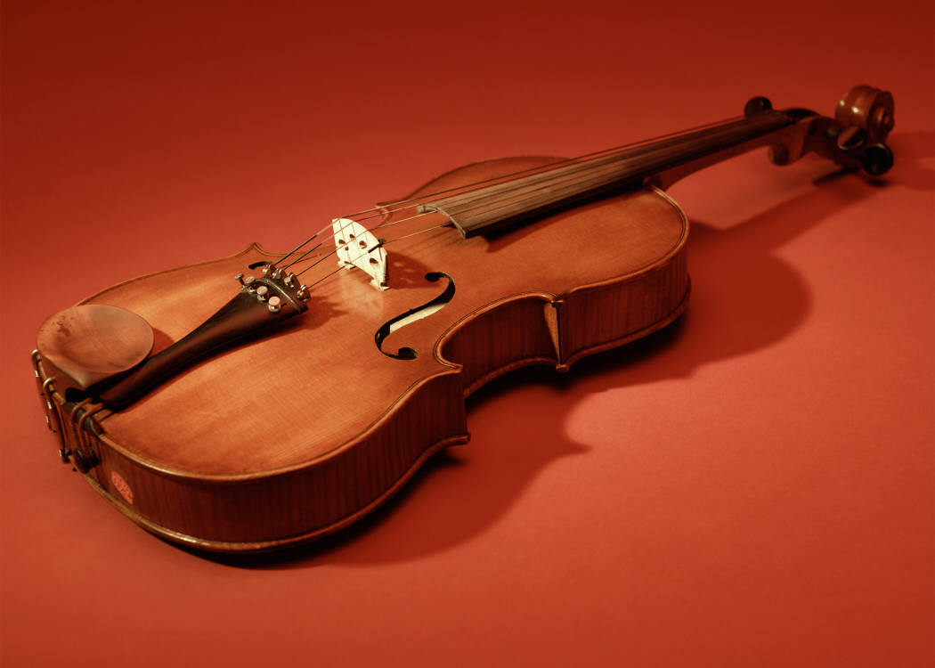
Review –test.
Can you play basketball?
What´s this?
Can you swim?
Is it cold today?
What´s your favourite subject?
Where´s the bag?
Notes:
Odpovědi do sešitů nebo na papír.

Slide 4
7. Is it sunny today?
8. Choose: play sport – don´t play sport
9. How many bedrooms are there in your
house/flat?
10. Choose: eat lots of sweets – eat lots of fruit
11. Where are you from?
12. How are you?

Slide 5
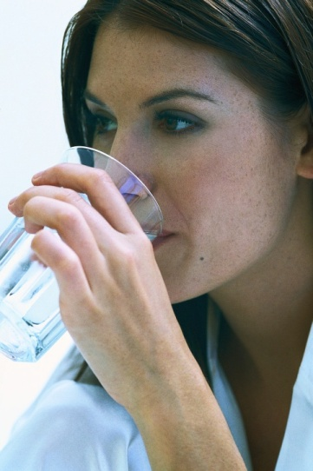
13. What is he doing?
14. Is there a museum in your village?
15. What time is it?
16. Have you got P.E. today?
17. What TV programmes do you like?
18. Is she reading?

Slide 6
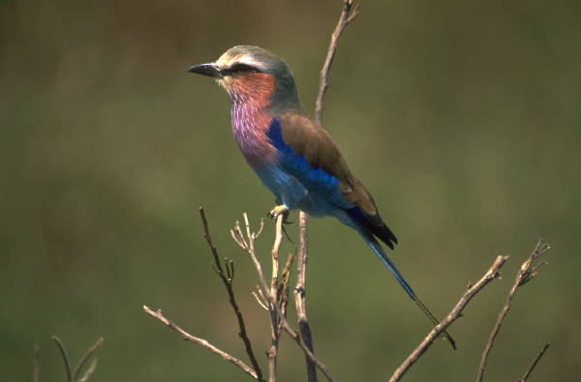
19. When have you got Art?
20. Do you like cartoons?
21. What do you do in your free time?
22. Does giraffe eat meat?
23. Where does the lion live?
24. Does it fly?

Slide 7
Congratulations!
Open your activity book, page 61, there is your certificate!
Goodbye!

Slide 8
Citace
www.office.microsoft.com

